Slide 1

타이타닉 생존율 예측
팀 원 : 박윤수 김경태 김혜민 방이현

Slide 2

CONTENTS
01
개요
출처 및 목적
분석 배경
02
데이터 수집
조회
데이터 전처리
03
데이터 분석
시각화
04
생존자 예측
SVM
Random Forest
Decision Tree
05
결론

Slide 3


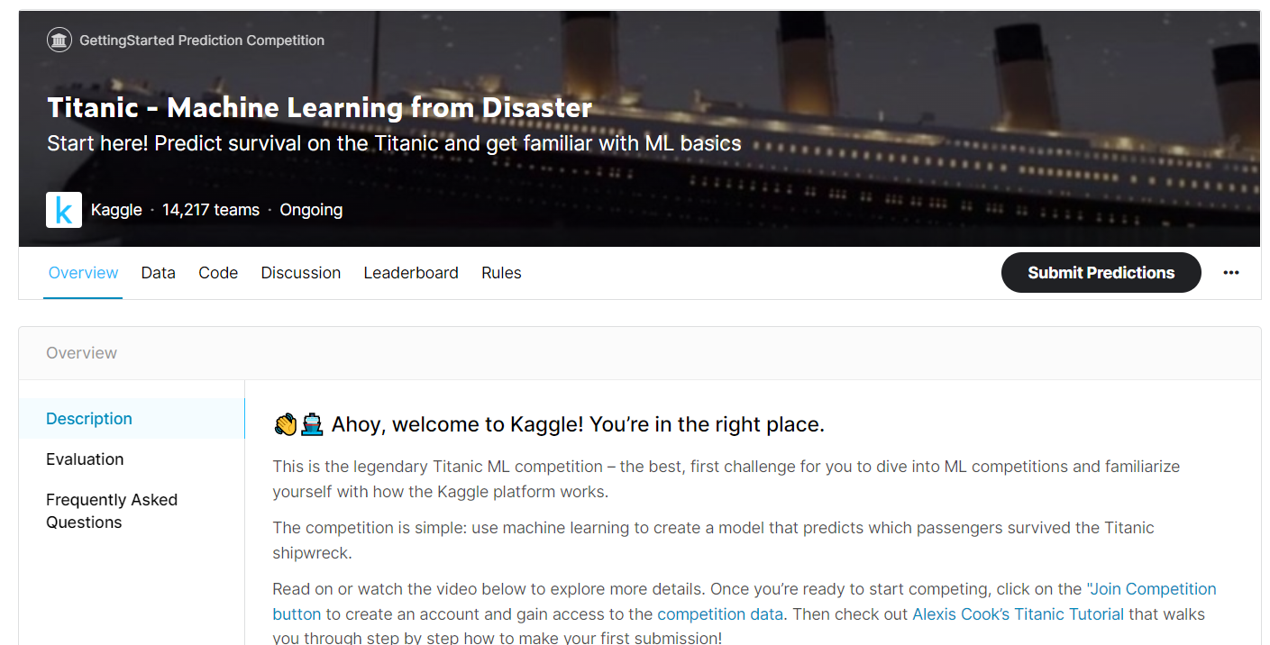








01
출처 및 목적
Kaggle은 2010년 설립된 예측모델 및 분석 대회 플랫폼이다. 기업 및 단체에서 데이터와 해결과제를 등록하면, 데이터 과학자들이 이를 해결하는 모델을 개발하고 경쟁한다.
Kaggle에서 주최하는 경진 대회 중 대표적인 것은 Titanic: Machine Learning from Disaster이다.
대회의 목표는 “어떤 사람들이 생존 할 가능성이 더 높은가”라는 질문에 답하는 예측 모델을 구축하는 것이다.
제공되는 Data Set으로는 학습 데이터(train.csv), 테스트 데이터(test.csv), 제출 양식(gender_submission.csv)가 있다.

Slide 4

01
분석 배경
급박한 상황에서 구명정으로
달려들 때 힘센 남성이
구명정을 차지할 가능성이 높아
생존에 유리했을 것이다.​
“Lady First”
라는 개념이 없었다면
1912년 시대적 배경에는
“Lady First”라는 개념이 존재 했다.
어린이와 여자부터
우선적으로 구조 했다고 한다.

Slide 5
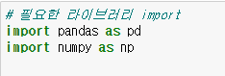
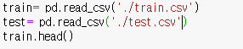
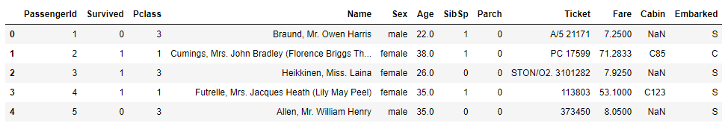

02
조회
1. 필요한 라이브러리 불러오기
2. 정보 보기
타이타닉 dataset은 test데이터와 train데이터로 나뉘어 있습니다.
train데이터는 모델 훈련에 쓰이고, test데이터는 모델 검증에 쓰입니다.
test데이터에는 train데이터와 다르게 Survived 행이 존재하지 않습니다.
test데이터 셋의 Survived행을 예측하기 위해서 입니다.

Slide 6
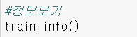
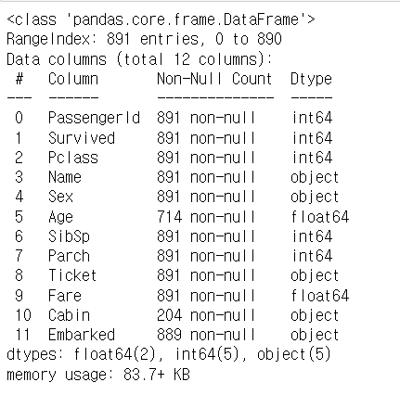
02
조회
Passengerld: 각 승객의 고유 번호
Survived : 0 = 사망, 1 = 생존
Pclass : 1 = 1등석,2 = 2등석,3 = 3등석
Sex : male = 남성, female = 여성
Age : 나이
SibSp : 타이타닉 호에 동승한 자매/ 배우자의 수
Parch : 타이타닉 호에 동승한 부모/ 자식의 수
Ticket : 티켓 번호
Fare : 승객 요금
Cabin : 방 호수
Embarked : 탑승지 , C= 셰르부르, Q = 퀸즈타운, S = 사우샘프턴

Slide 7
02
전처리 할 부분
보기와 같이 생긴 dataset은 어떤 모델에 적용시켜도 수많은 에러와
낮은 정확도를 나타낼 것 이므로 앞으로 전처리를 하겠습니다.
1. Name, Sex, Embarked 자료형은 컴퓨터가 학습하기에 나쁘기 때문에
숫자로 바꾸도록 하겠습니다.
2. Age행에 Nan, 즉 결측 치 값을 채워야 합니다.
Nan값을 훈련할 때 사용한다면 잘못된 가중치로 받아 들일 수 있기 때문입니다.
3. Cabin과 같이 Nan값이 너무 많은 컬럼은 삭제합니다.

Slide 8
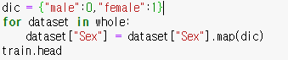
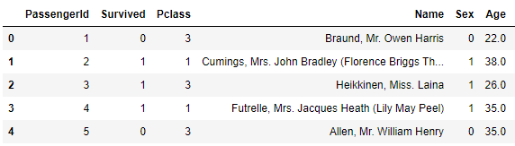
02
데이터 전처리
Dictionary를 이용해 남성(male)은 0으로 여성(female)은 1로 mapping합니다.

Slide 9
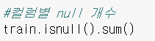
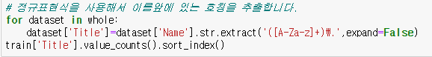
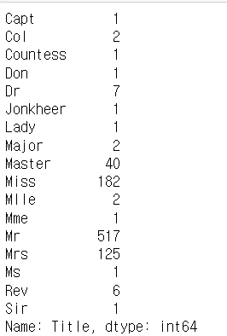
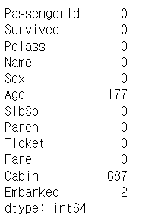
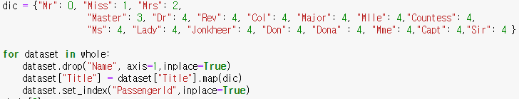
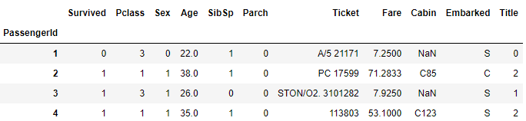
02
1. Null 개수 확인
3. 타이틀 종류와 개수 확인
2. Name에 호칭 추출
데이터 전처리
4. 호칭 Mapping
기존에 Name 컬럼을 삭제하고 호칭을 추출한 Title 컬럼을 호칭에 따라 (0,1,2,3,4)로 매핑합니다

Slide 10
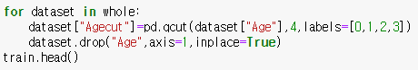
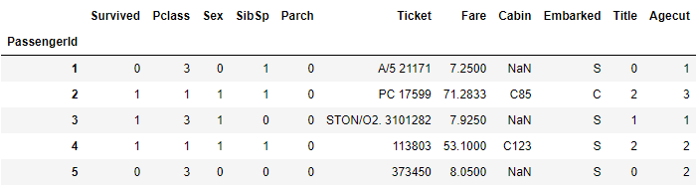
02
데이터 전처리
Age의 결측 치 값 호칭의 평균나이로 처리 했습니다.
Pandas에서 제공하는 qcut 함수를 통해
1. 0~22 세
2. 23~29 세
3. 30~35 세
4. 35세 초과
정해진 비율대로 Age값을 카테고리화 합니다.
Agecut이 생기고 모델 훈련에 사용하지 않을 Age를 삭제합니다.

Slide 11
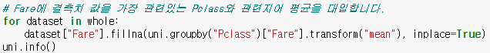
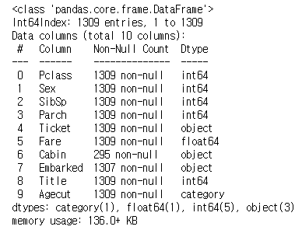
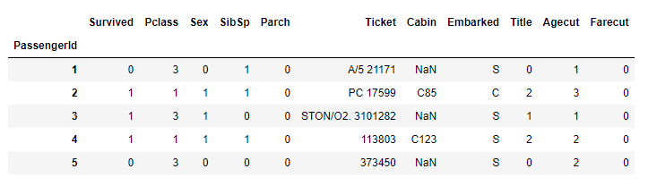
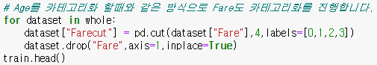
02
데이터 전처리
Test데이터의 Fare컬럼에 존재하는 Nan값을 처리하기 위해
Age에서 Nan값 처리하는 방법과 동일하게 평균을 대입합니다.
Age를 카테고리화 할 때 와 동일하게 Fare컬럼도 카테고리화 진행합니다.

Slide 12
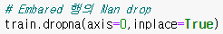
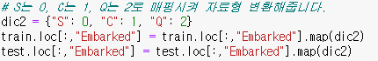
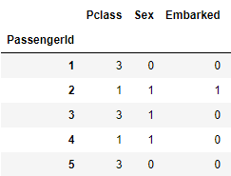
02
데이터 전처리
Embarked의 존재하는 Nan 값을 가진 데이터를 제거합니다.
S선승지에서 탄 경우 : 0
C선승지에서 탄 경우 : 1
Q선승지에서 탄 경우 : 2

Slide 13
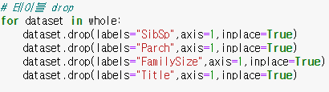
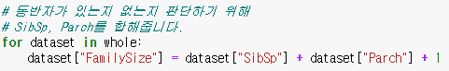
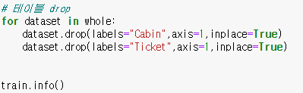
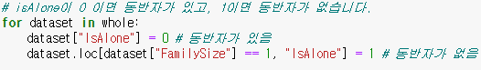
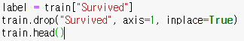
02
데이터 전처리
동반자가 있는지 없는지 판단하기 위해
SibSp : 타이타닉 호에 동승한 자매/ 배우자의 수
Parch : 타이타닉 호에 동승한 부모/ 자식의 수
각 컬럼을 더해 Famlisize라는 컬럼을 생성합니다.
ㅌ
필요 없는 테이블 삭제
FailySize를 이용해 isAlone = 0 이면 동반자가 있고, isAlone = 1 이면 동반자가 없다고 처리합니다.
지도학습이기때문에 라벨을 분리시킬 필요가 있습니다.
생존 유무를 파악하기 위함이므로 label에 Survived행을 저장합니다.

Slide 14
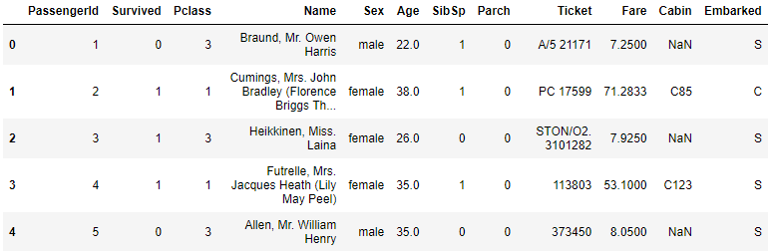
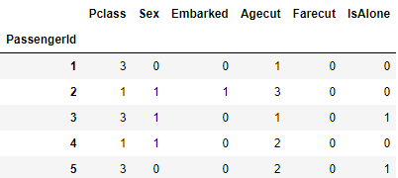
02
데이터 전처리

Slide 15
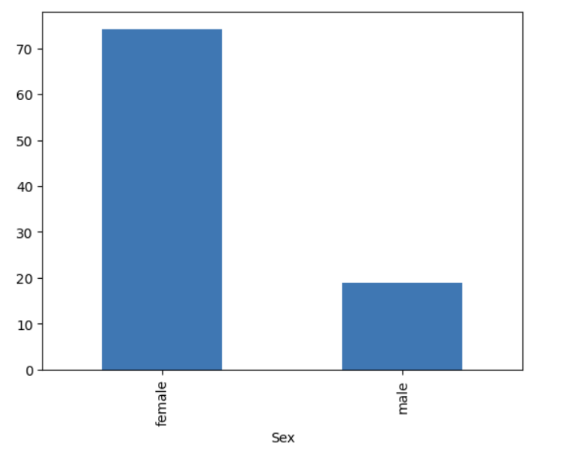
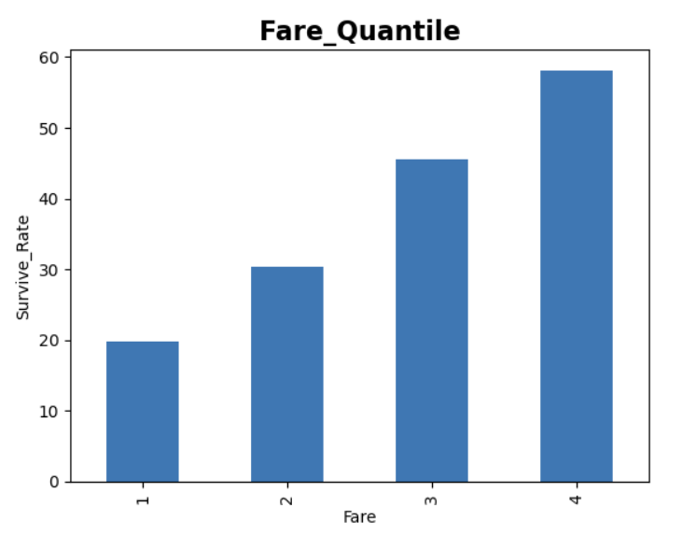
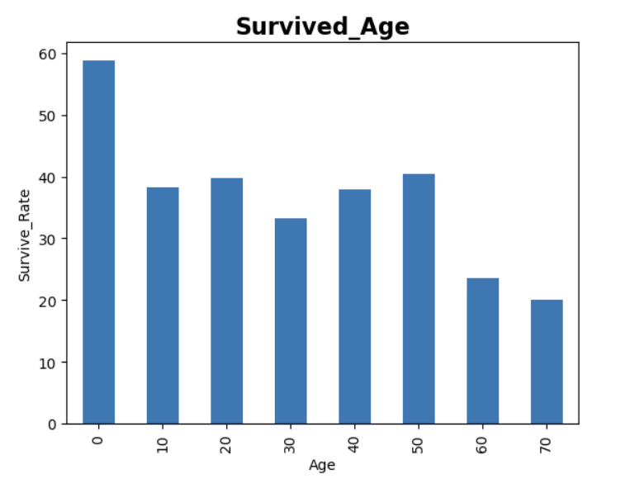
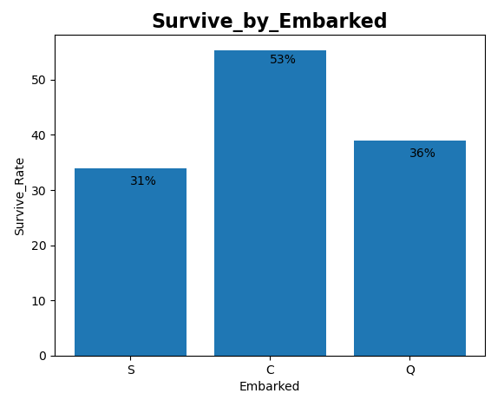
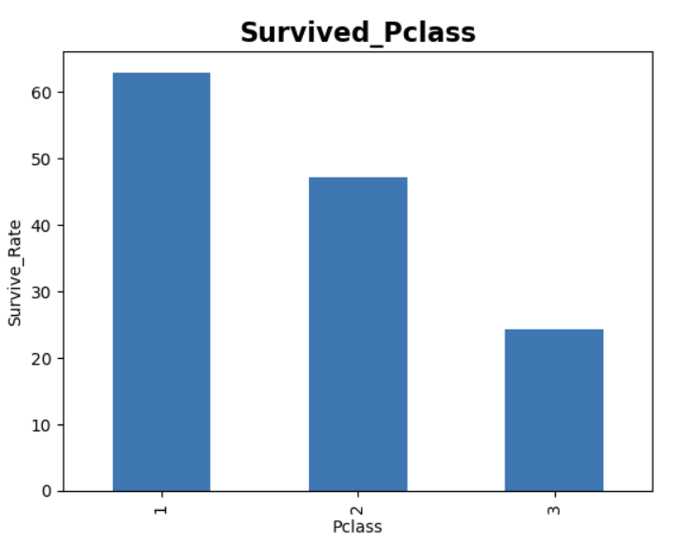
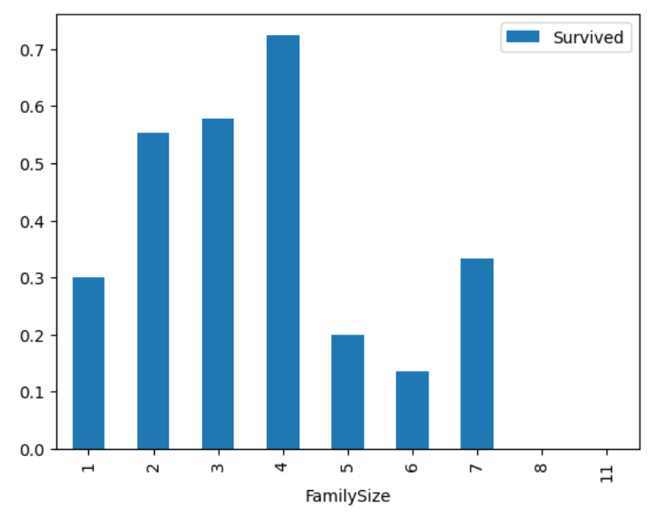
03
해당 feature들은 생존과 사망에 영향을 미치는 승객 정보들이다.
성별
요금
나이
시각화
선승지
객실등급
동승자
생존율이 높은 승객
여자 비싼 티켓 0~10세 c항 1등급 객실 동승자와 탑승

Slide 16
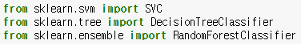
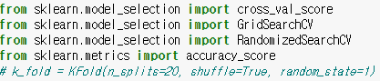
04
모델링
생존자 예측
SVM, Random Forest, Decision Tree
세가지 모델로 선정하여 학습

Slide 17
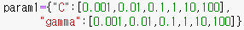
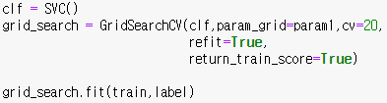
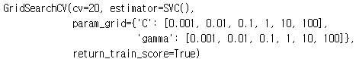
04
SVM
생존자 예측
파라미터들을 dictionary형태로 설정한 후
Grid search를 이용하여 모델에 하이퍼 파라미터에 넣을 수 있는 값들을 순차적으로 입력한 뒤
가장 높은 성능을 보이는 파라미터를 찾아준다.

Slide 18
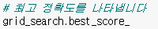
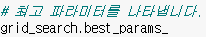
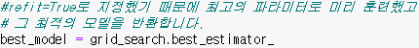
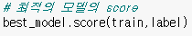
04
SVM
생존자 예측
최고 정확도와 최고 정확도의 파라미터를 구한 후
Refit=True로 지정하여 최고의 파라미터로훈련.
반환된 최적의 모델을 이용해 train 데이터의 score값을 구함

Slide 19
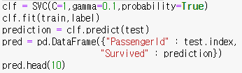
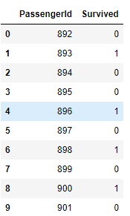
04
SVM
생존자 예측
최적의 C와 gamma를 설정하고 훈련데이터를 사용해 SVM모델 생성 후
test데이터로 예측 값을 뽑습니다.

Slide 20
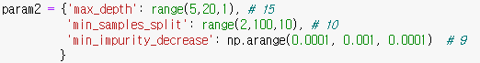
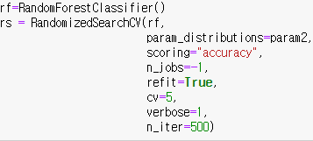
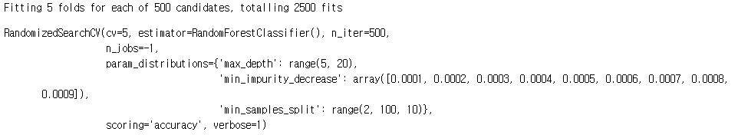
04
Random forest
생존자 예측
파라미터들을 dictionary형태로 설정 후
RandomizedSearchCV 이용하여
랜덤하게 추출된 샘플링을 사용해서
최고의 파라미터를 찾아준다.

Slide 21






04
Random forest
생존자 예측
최고 정확도와 최고 정확도의 파라미터를 구한 후
Refit=True로 지정하여 최고의 파라미터로훈련.
반환된 최적의 모델을 이용해 train 데이터의 score값을 구함

Slide 22


04
Random forest
생존자 예측
최적의 파라미터를 설정하고 랜덤포레스트 모델 생성 후
test 데이터로 예측값을 뽑아냅니다

Slide 23



04
결정 트리(Decision Tree)
생존자 예측
파라미터들을 dictionary형태로 설정
Grid search를 이용하여 가장 높은 성능을
보이는 파라미터를 찾아줍니다.
Refit = True로 지정하여 최고의 파라미터로 다시 훈련하도록 해줍니다.

Slide 24




04
결정 트리(Decision Tree)
생존자 예측
Best_score_와 best_params_를 이용하여
최고 정확도와 최고 정확도의 파라미터를 구합니다
best_estimator_를 이용하여 최적의 모델을 반환합니다
반환된 최적의 모델을 이용해 train 데이터의 score값을 구해줍니다.

Slide 25


04
결정 트리(Decision Tree)
생존자 예측
최적의 파라미터로 설정한 모델을 생성
Train 데이터로 훈련후, Test 데이터로 예측값을 얻습니다
Kaggle에 제출하기 위해 ‘gender_submission’파일에 예측값을 적용시켜줍니다

Slide 26



04
결정 트리(Decision Tree)
생존자 예측
%matplotlib inline을 이용하여 브라우저에서 바로 그림을 볼 수 있게 해줍니다
plot_tree를 사용해 결정트리를 시각화 하였습니다

Slide 27


05
Kaggle 제출 결과 SVM
결론
Kaggle 제출 결과 결정 트리
Kaggle 제출 결과 Random forest

Slide 28
06
끝

